Slide 1
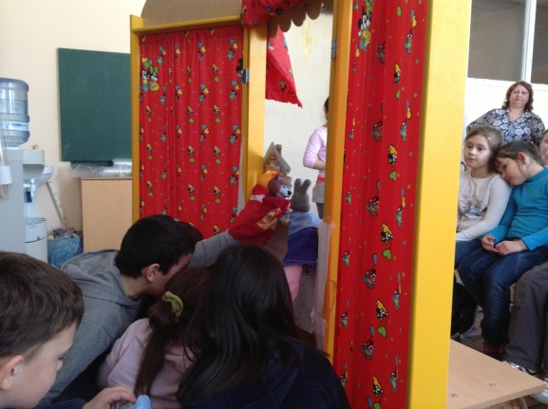
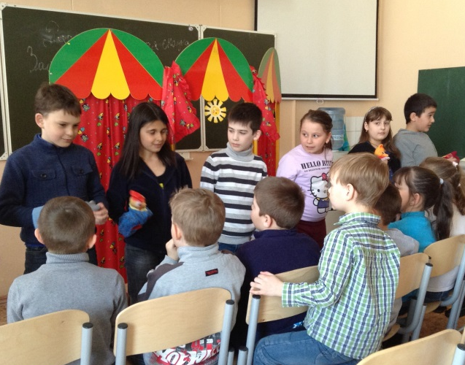
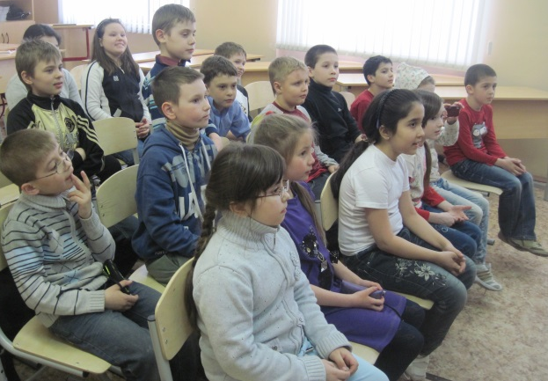
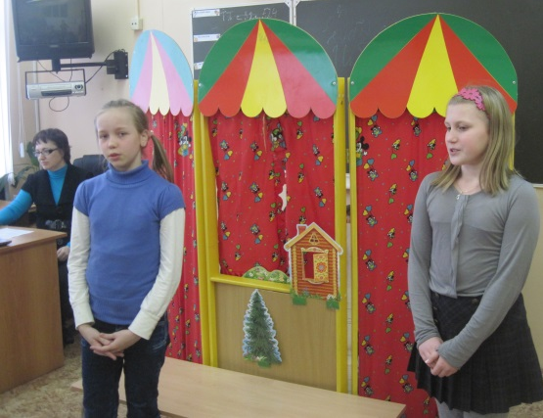
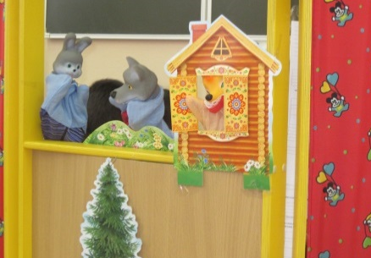
Проект в ГПД «Кукольный провайдер»
Спектакль «Зайкина избушка»,
представление ГПД 3-4 классов
Для ГПД 1 классов
22 марта 2013 года
Для ГПД 2 классов
19 марта 2013 года

